Slide 1






Phòng Giáo dục và đào tạo
Trường TH Nhị Thành
CHÀO MỪNG
Quý thầy cô
Về dự giờ thăm lớp 5/4
GV: Hà Nguyễn Minh Tâm

Slide 2


TIN HỌC
Thứ sáu ngày 21 tháng 12 năm 2020
KHỞI ĐỘNG

Slide 3



Thứ sáu ngày 21 tháng 12 năm 2020
KIỂM TRA BÀI CŨ
Câu 1: Em hãy trình bày lệnh chèn âm thanh vào bài trình chiếu?
Insert → chọn Sound → chọn Sound from File…

Slide 4






Thứ sáu ngày 21 tháng 12 năm 2020
Em hãy chọn đáp án đúng cho câu hỏi sau:
Câu 2: Biểu tượng nào dùng để chèn âm thanh vào bài trình chiếu?
B.
C. D.

Slide 5

TIN HỌC
Thứ 6 ngày 8 tháng 12 năm 2017
Thứ sáu ngày 21 tháng 12 năm 2020
Chèn video vào bài trình chiếu có được không ???

Slide 6






TIN HỌC
Thứ sáu ngày 21 tháng 12 năm 2020
BÀI 4
CHÈN ĐOẠN VIDEO
VÀO BÀI TRÌNH CHIẾU

Slide 7
TIN HỌC
Thứ 6 ngày 8 tháng 12 năm 2017
Thứ sáu ngày 21 tháng 12 năm 2020
Bài 4:CHÈN ĐOẠN VIDEO VÀO
BÀI TRÌNH CHIẾU
MỤC TIÊU
- Chèn được đoạn video vào bài trình chiếu

Slide 8
TIN HỌC
Thứ sáu ngày 21 tháng 12 năm 2020
Các bước để chèn video vào bài trình chiếu ???

Slide 9
KĨ THUẬT “ KHĂN TRẢI BÀN”
Tiến hành kĩ thuật “Khăn trải bàn”
- Mỗi thành viên ngồi vào vị trí tương ứng với từng phần xung quanh “khăn trải bàn”
(viết ý kiến cá nhân)
1
- Mỗi cá nhân làm việc độc lập và viết ý tưởng vào phần giấy của mình trên “khăn trải bàn”
Viết ý kiến của nhóm
2
4
- Thảo luận nhóm, thống nhất ý kiến và viết vào phần chính giữa “khăn trải bàn”
- Thời gian: 5 đến 7 phút
3

Slide 10




TIN HỌC
Thứ sáu ngày 21 tháng 12 năm 2020
CHÈN VIDEO VÀO BÀI TRÌNH CHIẾU
Insert
Movie
Movie from file

Slide 11

THỰC HÀNH
Thứ sáu ngày 21 tháng 12 năm 2020
Em soạn bài trình chiếu về tỉnh/ thành phố mà em yêu thích với nội dung gồm 5 trang.
CHÈN ĐOẠN VIDEO VÀO BÀI TRÌNH CHIẾU
- Để chèn đoạn video vào trang trình chiếu em sử dụng lệnh Insert → chọn Movie ( )
→ chọn Movie from File…
Sử dụng các nguồn thông tin từ internet, sách, báo rồi tóm tắt nội dung các trang theo yêu cầu sau:
Trang 1: Tiêu đề của tỉnh/ thành phố mà em yêu thích, phía dưới tiêu đề ghi họ tên người soạn.
- Video là dạng dữ liệu đa phương tiện trong bài trình chiếu
Trang 2: Giới thiệu đặc điểm địa lí, khí hậu.
Trang 3: Giới thiệu đặc điểm kinh tế, xã hội.
- Nội dung video giúp các em thể hiện ý tưởng của mình một cách sinh động và thuyết phục hơn.
Trang 4: Giới thiệu một số địa danh du lịch, văn hóa nổi bật. (có thể chèn video)
Trang 5: Phần kết luận và lời cảm ơn

Slide 12
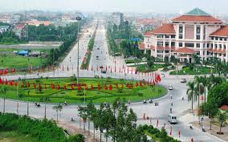
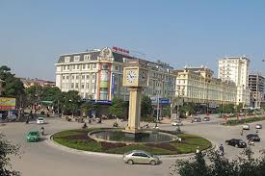
THÀNH PHỐ BẮC NINH
Người soạn: Dương Minh Huệ

Slide 13
Đặc điểm địa lý, khí hậu
Bắc Ninh tiếp giáp với vùng trung du Bắc bộ tại tỉnh Bắc Giang. Thành phố Bắc Ninh nằm cách trung tâm Thành phố Hà Nội 30 km về phía đông bắc, có vị trí địa lý:
Phía tây và tây nam giáp thủ đô Hà Nội
Phía bắc giáp tỉnh Bắc Giang
Phía đông và đông nam giáp tỉnh Hải Dương
Phía nam giáp tỉnh Hưng Yên.
Bắc Ninh nằm trong vùng khí hậu cận nhiệt đới ẩm, chia làm 4 mùa rõ rệt (xuân, hạ, thu, đông).

Slide 14
Đặc điểm kinh tế, xã hội
Bắc Ninh là một tỉnh có nền kinh tế phát triển.
Có đầy đủ các ngành: nông, lâm, ngư nghiệp. Ngoài ra có ngành công nghiệp, thương mại và dịch vụ phát triển rất nhanh.

Slide 15
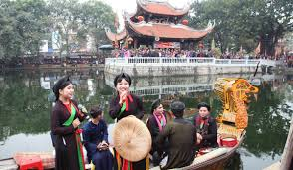
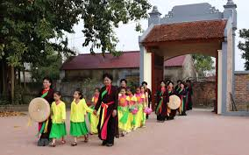
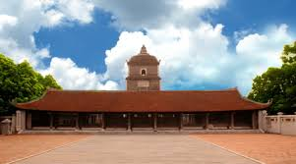
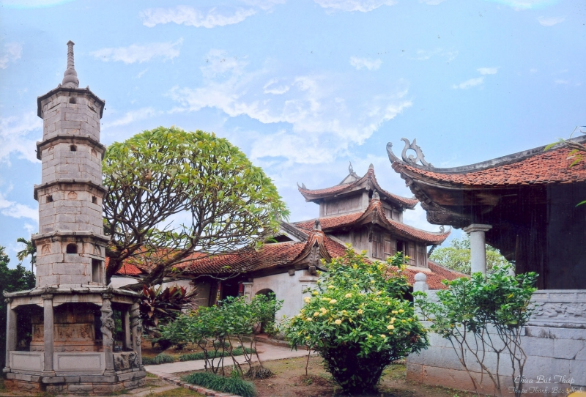
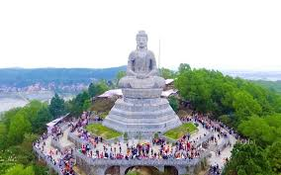
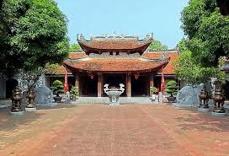
Một số địa danh du lịch và văn hóa nổi bật của Bắc Ninh
Đền Đô – Từ Sơn (Bắc Ninh)

Slide 16
Mời các bạn hãy đến thăm quê hương quan họ của chúng tôi.
Chân thành cảm ơn Quý vị và các bạn đã chú ý theo dõi!

Slide 17




TIN HỌC
Thứ sáu ngày 20 tháng 12 năm 2019
Hoạt động thực hành

Slide 18
Thứ 6 ngày 8 tháng 12 năm 2017
TIN HỌC
Thứ sáu ngày 20 tháng 12 năm 2019
AI NHANH HƠN

Slide 19




